Slide 1
第二十三章 组合计数定理
23.1 包含排斥原理
23.2 对称筛公式及其应用
23.3 Burnside引理
23.4 Polay定理

Slide 2
23.1 包含排斥原理
包含排斥原理的基本形式及其推论
应用实例
有穷集的 r 组合数
有限制条件的集合计数
恒等式证明

Slide 3
包含排斥原理的基本形式
定理 设S为有穷集，P₁,P₂, …, P_{m}是 m 种性质， A_{i}
是 S 中具有性质 P_{i} 的元素构成的子集，i=1,2, …, m.
则 S 中不具有性质 P₁, P₂, … , P_{m} 的元素数为

Slide 4
推论
推论：S 中至少具有一条性质的元素数为

Slide 5
证明

Slide 6
应 用

Slide 7
计数多重集 r 组合数(续)

Slide 8
计数限制条件元素数
例2 求不超过120的素数个数
解：11² = 121，
不超过120的合数的素因子可能是2, 3, 5, 7，
S = { x | x∈Z, 1≤ x ≤120 }, |S| = 120
被 2, 3, 5, 7 整除的集合分别为A₁, A₂, A₃, A₄：
所求的元素数
+3的理由是：
2, 3, 5, 7 能被 2, 3, 5 或 7 整除，但它们是素数
1 不能被 2, 3, 5 或 7 整除，但 1 不是素数.

Slide 9
计数限制条件元素数

Slide 10
欧拉函数的值
例3 欧拉函数 φ(n)：小于 n 的且与 n 互素的数的个数
设
为 n 的素因子分解式
A_{i} = { x | 1≤ x < n，且 p_{i} 整除 x }，
φ (n)=

Slide 11
证明交错和的恒等式

Slide 12
23.2 对称筛公式及其应用
对称筛公式
错位排列
棋盘多项式
有禁区的排列

Slide 13
对称筛公式
使用条件：不同性质对计数的影响对称.
各性质计数是独立的.

Slide 14
应用：错位排列计数

Slide 15
错位排列实例

Slide 16
棋盘多项式与有禁区的排列

Slide 17
棋盘多项式的性质

Slide 18
简单棋盘多项式的结果
R( ) = R( ) = 1+2x
R( ) = 1+2x+x²
R( ) = xR( )+R( )
= x(1+2x)+x(1+x)+R( )
= 2x+3x²+1+3x+x² = 1+5x+4x²

Slide 19
有禁区的排列
有禁区的排列：
限制某些数字不能出现在某些位置的排列，这些位置对
应于棋盘的禁区.
定理：C是 n×n 的具有给定禁区的棋盘，禁区对应于{1, 2,
… , n}的元素在排列中不允许出现的位置，则这种有禁
区的排列数为
其中 r_{i} 是 i 个棋子布置到禁区的方案数

Slide 20
定理证明
不考虑禁区限制，不带编号棋子的布棋方案数为 n!，
考虑棋子编号，布棋方案数为 n! n!
P_{j}: 第 j 个棋子落入禁区的性质 ，j =1, 2, .., n
给定的1个棋子落入禁区的方案数：N₁= r₁(n-1)!(n-1)!
给定的2个棋子落入禁区的方案数：N₂= 2! r₂ (n-2)!(n-2)!
…
给定的k个棋子落入禁区的方案数：N_{k}= k! r_{k} (n-k)!(n-k)!
…
n 个棋子落入禁区的方案数： N_{n}= n! r_{n} 0! 0!

Slide 21
定理证明(续)
带编号的棋子不落入禁区的方案数
适用条件：棋盘为 n×n, 小禁区

Slide 22
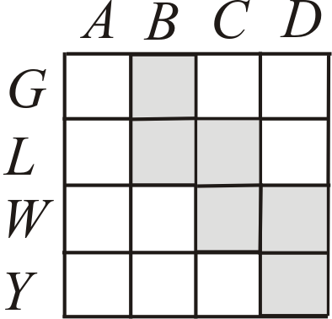
应用
例2 G, L, W, Y 4位工作人员，A, B, C, D为4项工作，每个
人不能从事的工作如图所示. 每个人1项工作，求分配方案数.
解 禁区的棋盘多项式为
= 4! – 6⋅3! + 10⋅ 2 – 4⋅1 = 24–36+20–4 = 4

Slide 23
应用—错排问题
R(C)=R( )=(1+x)^{n}
R(C) = 1+C(n,1)x + C(n,2)x² + … + C(n,n)x^{n}

